Slide 1
Braço da guitarra
225x224 px
Sprite animado
72x56
Placar
72x24 px
Consecutivas
Multiplicador
64x48 px
Rock meter
56x80 px

Slide 2
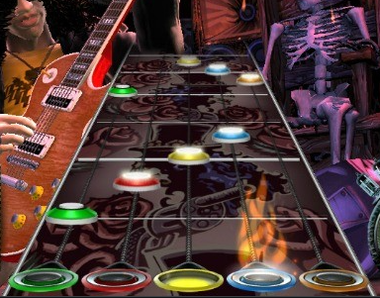
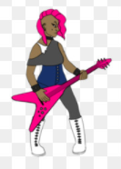
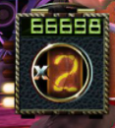
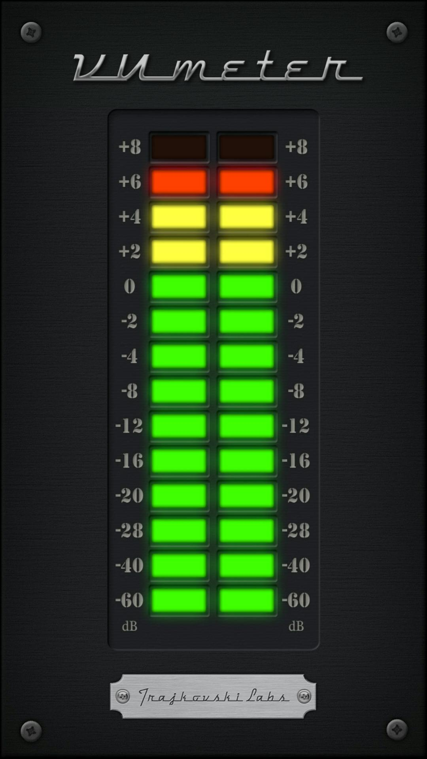
Braço da guitarra
225x224 px
Sprite animado
Placar
72x24 px
Consecutivas
Multiplicador
64x56 px
Rock meter
56x80
px

Slide 3
Braço da guitarra
225x224 px
28x21 px
30x22 px
32x24 px

